Slide 1
ECFⅠ:Exceptions and Processes
元培学院 唐靖逸

Slide 2
目录
1
进程的介绍
2
异常的定义与分类
3
进程控制/系统调用函数介绍

Slide 3
本章节引入：控制流与异常控制流
控制流 从计算机启动到关闭，CPU做的仅仅是处理一系列顺序的指令，一次一条。这个顺序指令叫做CPU的控制流。
控制流的改变
软件/程序状态的改变：
branches/jumps
call/return
系统级状态？
异常控制流

Slide 4
进程的引入与介绍
已知：操作系统给程序提供了一种假象：正在运行的程序是系统中唯一运行的程序，此程序独占处理器和存储器。
这种假象依靠进程实现。
进程的定义：一个执行中的程序实例。
系统中每个程序都是运行在某个进程的上下文（程序正确运行所需的状态包括包括存储器中的代码和数据，它的栈，通用目的寄存器，程序计数器，环境变量等）中的。
进程提供了两个假象：包括一个独立的逻辑控制流和一个私有的地址空间。

Slide 5

逻辑控制流、并发与并行
逻辑控制流：PC值的序列叫做逻辑控制流，或者简称逻辑流
并发与并行
一个逻辑流的执行在执行上与另一个流重叠（时间上），称为并发流，这两个流被称为并发地运行
一个进程和其他进程轮流执行的概念称为多任务。
一个进程执行它的控制流的一部分的每一时间段叫做时间片。
因此，多任务 又叫时间分片
两个流并发地运行在不同的处理器核或者计算机上，我们称为并行流。
并发的关键是你有处理多个任务的能力，不一定要同时。
并行的关键是你有同时处理多个任务的能力。

Slide 6
用户模式与内核模式
进程提供的假象为每个程序提供他自己的私有地址空间，那么多个程序如何不冲突呢？
处理器提供一种机制，限制一个应用程序可以执行的指令以及它可以访问的地址空间范围。这就是用户模式和内核模式。
处理器通过控制寄存器的一个模式位来提供这个功能
设置模式位称为内核模式，可以执行指令集的任何指令，访问所有寄存器的位置
未设置模式位称为用户模式，不允许执行特权指令，不能访问内核区代码与数据，否则会产生保护障碍，可以通过系统调用访问内核代码和数据
如何在用户模式和内核模式之间反复横跳？
答案是3
通过异常实现

Slide 7
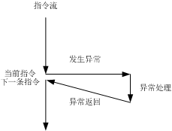
异常的定义
异常（exception)就是控制流的突变，用来响应处理器状态的某些变化。(状态变化又叫做事件)
它通过异常表(exception table)的跳转表，进行一个间接过程调用，到专门设计处理这种事件的操作系统子程序（异常处理程序(exception handler)）
异常处理完成后，根据事件类型，会有三种情况
返回当前指令，即发生事件时的指令。
返回没有异常，所执行的下一条指令
终止被中断的程序

Slide 8
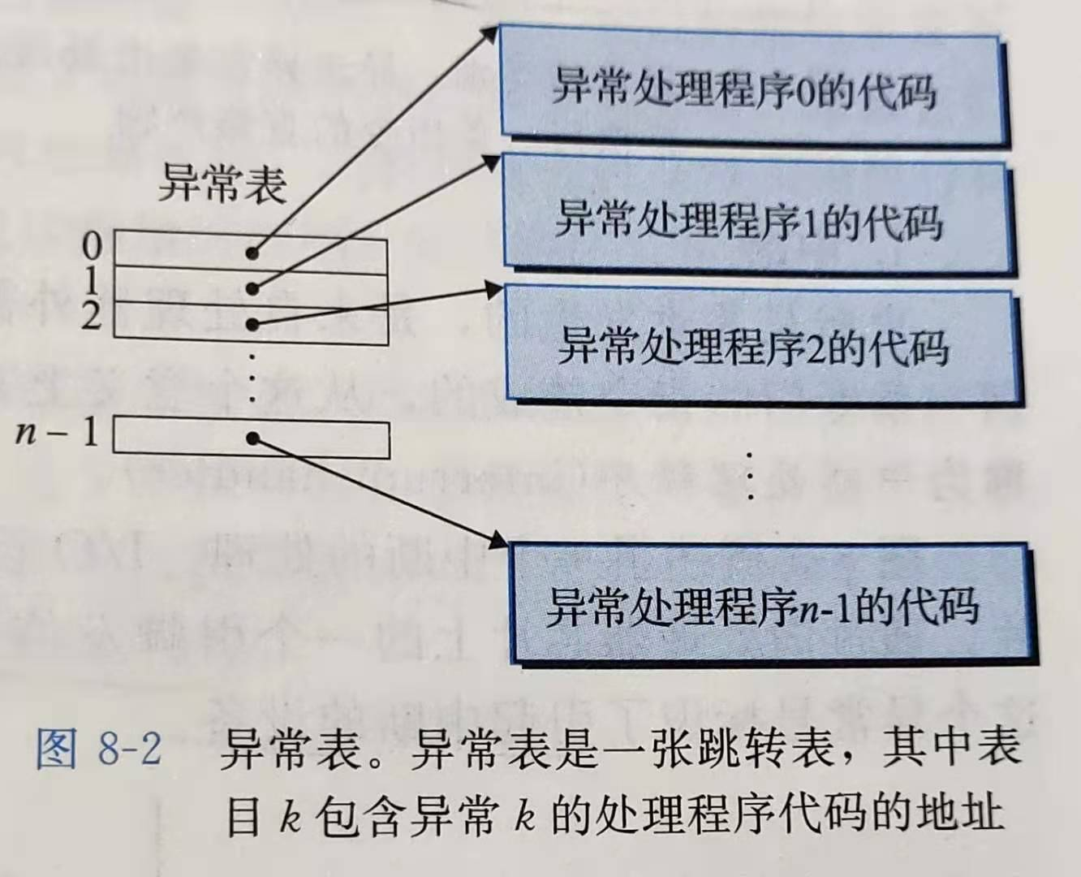
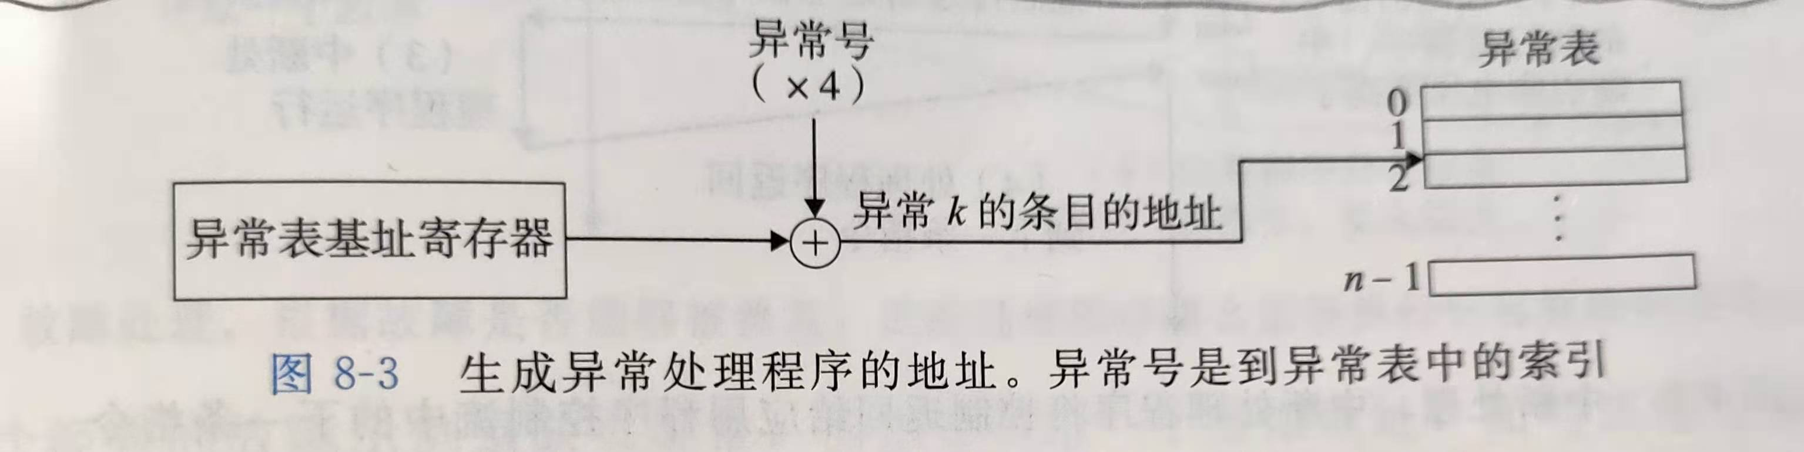
异常处理
每个异常被分配了一个非负的异常号(exception number)
一些号码由处理器设计者分配
其他号码由操作系统内核的设计者分配。
系统启动时，操作系统分配和初始化一张称为异常表的跳转表。
条目k包含异常k的处理程序的地址。
异常表的地址放在叫异常表基址寄存器的特殊CPU寄存器中。)
异常类似过程调用，不过有以下不同
过程调用，跳转到处理程序前，处理器将返回地址压入栈中。对于异常，返回地址是当前，或下一跳指令。
处理器会把额外的处理器状态压入栈中。(返回需恢复)
如果控制一个用户程序到内核，那么所有这些项目会被压入内核栈中，而不是用户栈。
异常处理程序运行在内核模式下，这意味他们对所有系统资源有完整访问权限。

Slide 9
异常的类别
异常可以分为4类：中断（异步）、陷阱（同步）、故障（同步） 、终止（同步）
中断：
硬件中断不是由任何一条专门的指令造成，从这个意义上它是异步的。
硬件中断的异常处理程序通常称为中断处理程序（interrupt handle）
I/O设备通过向处理器芯片的一个引脚发信号，并将异常号放到系统总线上，以触发中断。
在当前指令执行完后，处理器注意到中断引脚的电压变化，从系统总线读取异常号，调用适当的中断处理程序。
当处理程序完成后，它将控制返回给下一条本来要执行的指令。
剩下的异常类型（陷阱，故障，终止）是同步发生，执行当前指令的结果。我们把这类指令叫做故障指令（faulting instruction）.

Slide 10
异常的类别（Ⅱ）
陷阱：陷阱是有意的异常，是执行一个指令的结果。也会返回到下一跳本来要执行的指令。
陷阱最重要的用途是在用户程序和内核之间提供一个像过程一样的接口，叫做系统调用
用户程序经常需要向内核请求服务。
读文件(read)、创建进程(fork)、新的程序(execve)、终止当前进程(exit)
为了运行对这些内核服务的受控访问，处理器提供了一条特殊的syscall n的指令
系统调用是运行在内核模式下，而普通调用是用户模式下。
故障
故障由错误引起，可能被故障处理程序修正。
如果能被修正，返回引起故障的指令。否则返回abort例程，进行终结。
终止
终止是不可恢复的致命错误造成的结果，通常是一些硬件错误，比如DRAM和SRAM被损坏。
终止处理程序从不将控制返回给应用程序。返回一个abort例程。

Slide 11
上下文切换
操作系统内核使用一种称为上下文切换的 较高层次 的异常控制流来实现多任务。
内核为每个进程维护一个上下文。（上下文就是重新启动一个被抢占的进程所需的状态。）
在进程执行的某些时刻，内核可以决定抢占当前进程，并重新开始一个先前被抢占的进程。这种决定叫做调度(shedule),由内核中称为调度器(scheduler)的代码处理的。
当调度进程时，使用一种上下文切换的机制来控制转移到新的进程
保存当前进程的上下文
恢复某个先前被抢占的进程被保存的上下文
将控制传递给这个新恢复的进程
什么时候会发生上下文切换：系统调用、中断

Slide 12
陷阱的应用——系统调用/进程控制
课本上介绍了一系列进程控制/系统调用的函数，这里只讲解fork（）函数、wait（）函数与execve（）函数
fork（）函数用于创建新（子）进程
Wait（）函数用于等待子进程终止或停止
Execve（）加载并运行一个新程序

Slide 13
进程的创建与终止
进程总是处于三种状态之一
运行：要么正在执行，要么等待执行，并最终会被内核调度
停止：进程的执行被挂起，且不会被调度
终止：进程永远停止
进程的创建：fork（）函数
pid_t fork(void);
返回：子进程返回0，父进程返回子进程的PID，如果出错，返回-1；
父进程通过调用fork（）函数创建一个新的运行子进程。
Fork（）函数会返回两次，一次是父进程的返回，一次是子进程的返回，父进程返回子进程的PID，子进程返回0，由此来区分是父进程的返回还是子进程的返回

Slide 14
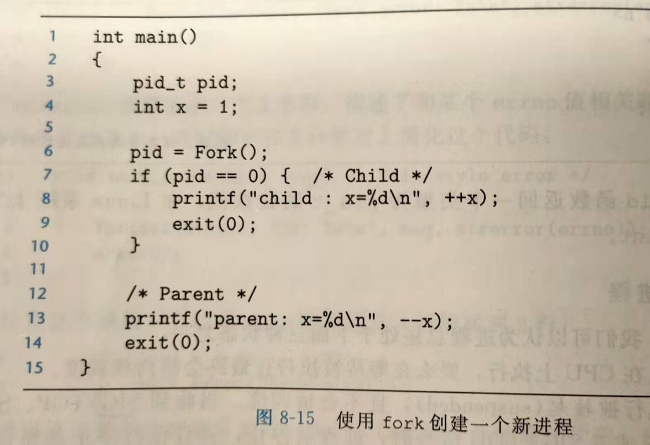
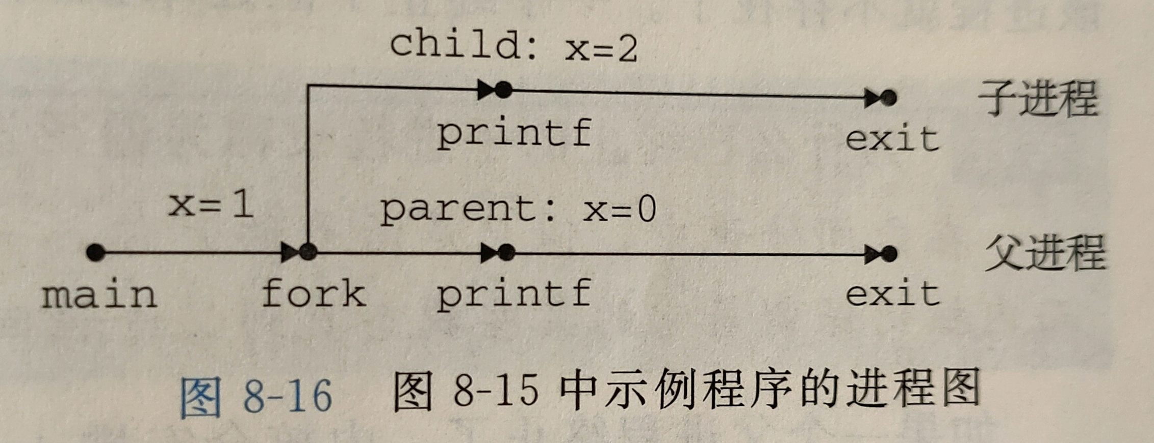
父进程与子进程的联系
并发执行
父进程与子进程之间是并发运行的独立进程，内核以任意方式决定他们的顺序，这是我们未知的
相同但是独立的地址空间
在刚调用子进程时，父子进程几乎什么都是相同的，但是后续两者做出的任意改变都是相互独立的
共享文件
父进程和子进程共享输出流和调用时所有打开的文件
PID不同
在刚调用时，父进程和子进程最大的区别就是进程ID不同

Slide 15
Waitpid（）
一个进程可以通过调用waitpid函数来等待它的子进程终止或停止
pid_t waitpid(pid_t pid ,int *status, int options);
返回：如果成功，则为子进程的PID，如果WNOHANG,则为0，如果其他错误，则为-1.
此处简略介绍各参数的意义，具体实现请大家自行看书（
Pid
等待集合的成员通过参数pid确定 若pid>0,即等待PID为pid的那个进程，若pid=-1，则为所有
Options
修改默认行为，表示什么时候返回
Status
检查已回收子进程的退出状态
如果status 参数是非空的，那么waitpid就会在status参数中放上关于导致返回的子进程的状态信息。
Wait函数
调用wait(&status)等价于调用waitpid(-1,&status,0)

Slide 16
Execve（）
int execve(const char *filename,const char *argv[],const char *envp[]);
execve函数加载并运行可执行目标文件filename，且带参数argv和环境变量列表envp
如果成功则不返回，失败返回-1
参数的意义：
Filename指文件名
argv指向一个以null结尾的指针数组。
每个指针指向一个参数串。
一般来说，argv[0]是可执行目标文件的名字。
envp指向一个以null结尾的指针数组。
每个指针指向一个环境变量串。
每个串都是形如KEY=VALUE的 键值对

Slide 17
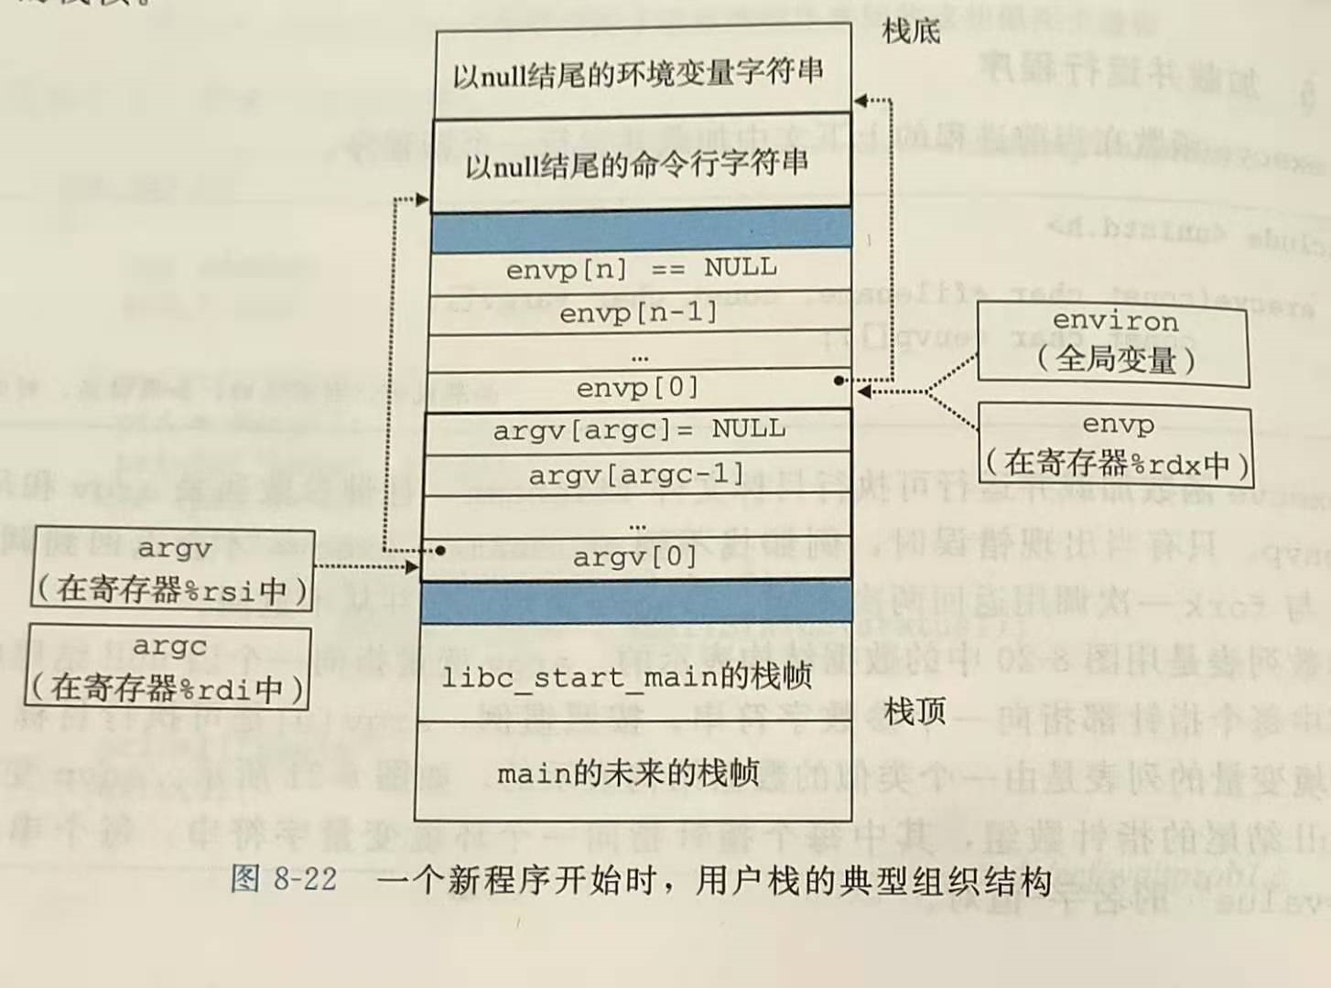
Execve函数的运行
在execve加载filename以后，调用7.9节的启动代码,启动代码设置用户栈。并将控制传递给新程序的主函数。
主函数有如下原型
int main(int argc,char **argv,char **envp);
int main(int argc,char *argv[],char *envp[]);
Mian函数有三个参数
Argc表示命令行参数个数，argv表示命令行指针数组的地址，envp表示环境变量指针数组的地址

Slide 18
Fork()和execve（）的区别（程序与进程的区别）
Fork函数是在新的子进程中运行几乎相同的程序，在调用时，子进程相当于父进程的复制品
Execve表示在当前进程的上下文加载并运行一个新的程序
它会覆盖当前进程的地址空间但没有创建新进程，因此PID不变，并且继承了调用execve函数时打开的所有文件

